Slide 1
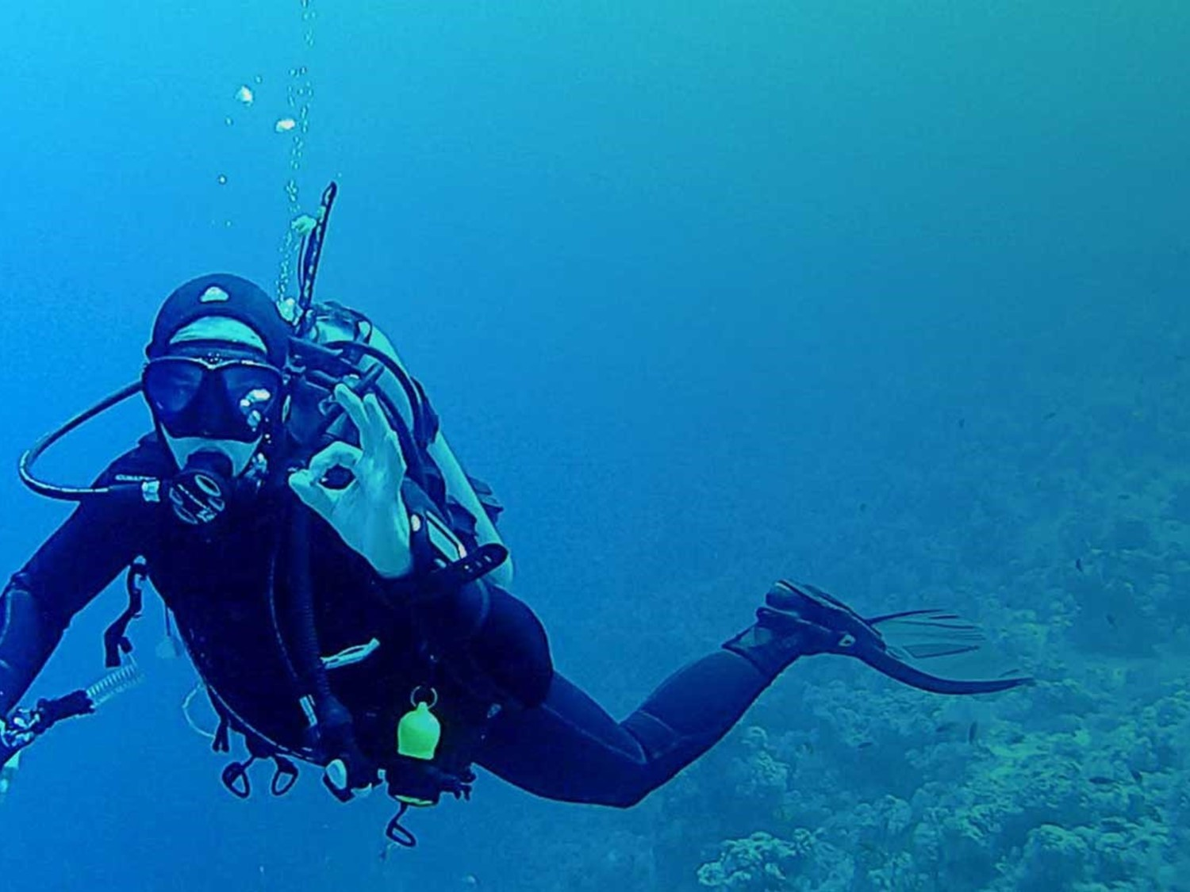

BUCEO DEPORTIVO AUTÓNOMO BÁSICO

Slide 2
BUCEO DEPORTIVO
Resultado de aprendizaje
Determine, empleando las tablas de buceo, los limites de tiempo para realizar buceo sin descompresión.
Describa el proceso que se debe seguir, al ascender, en un buceo con descompresión.

Slide 3
Buceo con descompresión
01
Introducción
02
Términos.
03
Inmersión sin descompresión.
04
Inmersión sucesiva.
05
Inmersión con descompresión.

Slide 4
Buceo Deportivo autónomo básico
Normas de seguridad

Slide 5
Etapas del Buceo
1.- Verificar salud y material de buceo.
Antes de acercarse al mar, estar en perfecto estado de salud.
Revisión del material antes de realizar la inmersión, botella, reguladores... deben estar en perfecto estado.

Slide 6
2.- Planificación de la inmersión, evita sorpresas:
Si no conoce el lugar, infórmese sobre:
Profundidad de la inmersión ( máximo 20 mts.)
Tiempo de la inmersión.
Temperatura del agua.
Corrientes y mareas, etc.
3.- Equipamiento correcto :
Grosor del traje acorde con temperaturas del agua .
Peso o plomos adecuados.

Slide 7
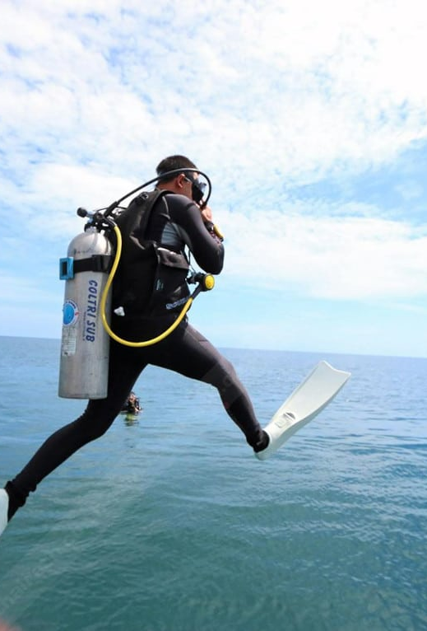
4.- Entrada en el agua adecuada:
Comprobación previa del equipo.
Abrir aire. Aspirar por el regulador y observar que el manómetro no desciende.
Comprobar que el aire no tiene sabor extraño
Comprobar el Octopus (segundo regulador).

Slide 8
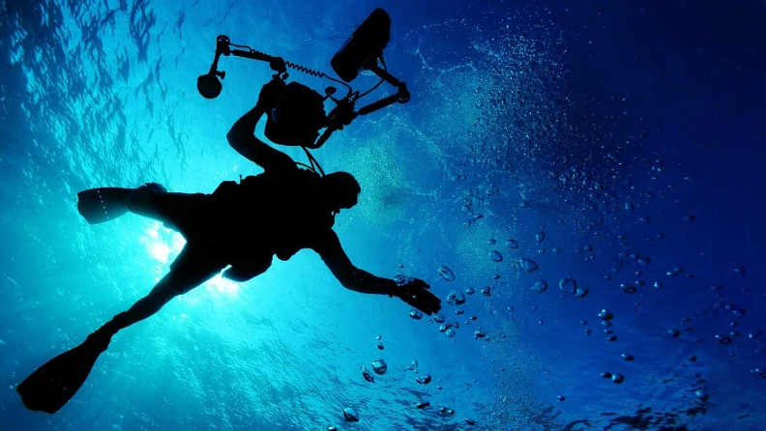
5.- En superficie antes del descenso:
Mirar la hora y minuto de inicio del descenso, para calcular tiempo de la inmersión.

Slide 9
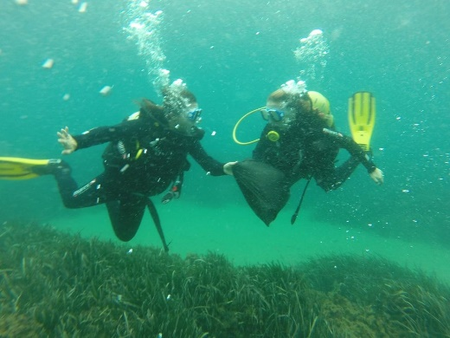
6.- Comienzo del descenso:
Descender lentamente (24 mts. por minuto)
Compensar continuamente los oídos.
Soplar aire dentro de la máscara por medio de la nariz.
No perder de vista al compañero.
Controlar el manómetro y profundímetro (consola).
7.- En el fondo:
Comunicación constante con el compañero, revisando el aire disponible, así como la profundidad.

Slide 10
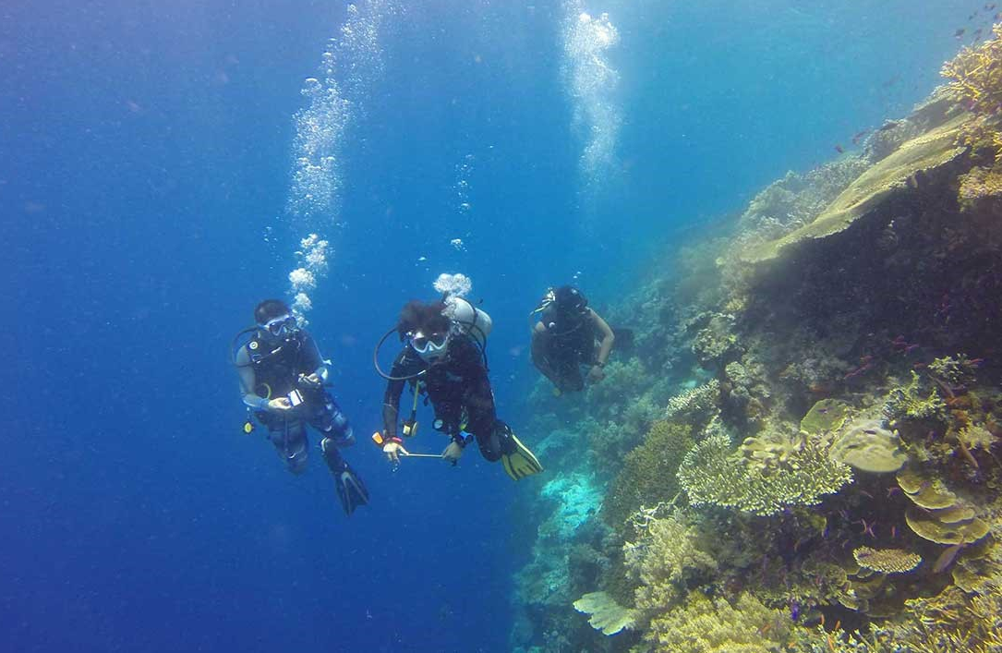
8.- Comienzo de la ascenso:
En el momento en que uno de los buceadores alcance los 50 bares (aire de reserva) iniciar el ascenso.
Controlar la velocidad de ascenso, nunca superior a 9 metros x minuto (a la velocidad de las burbujas más pequeñas).
Si se encuentra en un ascenso forzoso, vaciar el aire del chaleco, no quitarse el regulador de la boca, y subir exhalando.

Slide 11
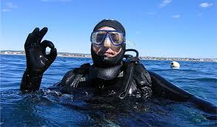
9.- Parada de seguridad:
En inmersiones con descompresión se atenderá a los tiempos establecidos por las tablas.
10.- En superficie:
Hacer la señal a la embarcación de que todo ha ido bien.
Comprobar que el compañero está ok.

Slide 12
Buceo con descompresión
01
Introducción
02
Términos.
03
Inmersión sin descompresión.
04
Inmersión sucesiva.
05
Inmersión con descompresión.

Slide 13
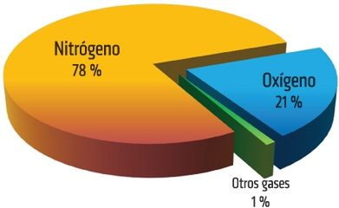
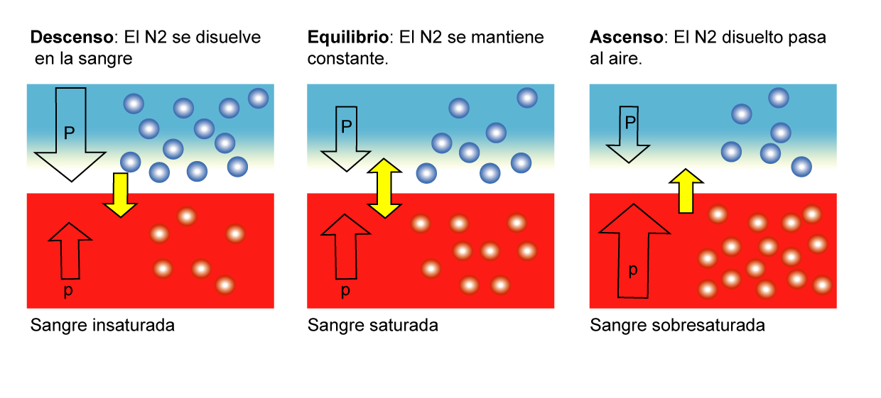
BUCEO DEPORTIVO
INTRODUCCIÓN
Límite de profundidad
Buceador Deportivo Autónomo Básico: (20 metros)

Slide 14
Buceo con descompresión
01
Introducción
02
Términos.
03
Inmersión sin descompresión.
04
Inmersión sucesiva.
05
Inmersión con descompresión.

Slide 15
Términos empleados
SUPERFICIE
SUPERFICIE
Profundidad del fondo
o
Profundidad máxima
DESCENSO
1era PARADA
ASCENSO
Velocidad de descenso:
24 mts/min
Profundidad
de ascenso
Velocidad de ascenso:
9 mts/min
FONDO
TIEMPO DE DESCENSO
TIEMPO TOTAL DE DESCOMPRESIÓN
TIEMPO EN EL FONDO
TIEMPO TOTAL DE INMERSIÓN

Slide 16
Términos en una inmersión
a.- Tiempo de Descenso (TD):
Tiempo total transcurrido en minutos desde que el buceador deja la superficie hasta que llega al fondo.
b.- Tiempo en el Fondo o Tiempo de Fondo (TF):
Tiempo total transcurrido desde que el buceador deja la superficie hasta que deja el fondo.
c.- Tiempo Total de Descompresión (TTD):
Tiempo transcurrido desde que el buceador deja el fondo y hasta que llega a superficie. Este tiempo también es llamado tiempo total de ascenso.

Slide 17
Términos en una inmersión
d.- Tiempo Total de Inmersión (TTI):
Tiempo transcurrido en minutos desde que el buceador deja la superficie
y llega de nuevo a esta tras finalizar la inmersión.
e.- Profundidad del Fondo (Prof.):
La Profundidad del Fondo, es la mayor profundidad alcanzada por el buceador en una inmersión, registrada por su profundímetro.
f.- Profundidad Máxima (Prof. Máx.):
En buceo autónomo, la Profundidad máxima, es igual a la Profundidad del fondo leída en el profundímetro.

Slide 18
Términos en una inmersión
g.- Profundidad de Ascenso:
Profundidad donde se encuentra el buceador en el momento de dejar el fondo.
h.- Velocidad de Descenso:
La velocidad de descenso en inmersiones con aire no es crítica, pero como norma no sobrepasar los 24 m/min.
i.- Velocidad de Ascenso:
La velocidad de ascenso desde el fondo hasta la primera parada, entre paradas y desde la última parada a superficie, es de 9 m/min, (20 segundos por cada 3 m).

Slide 19
Buceo con descompresión
01
Introducción
02
Términos.
03
Inmersión sin descompresión.
04
Inmersión sucesiva.
05
Inmersión con descompresión.

Slide 20
Inmersión sin descompresión
a.- Límite Sin Descompresión:
El tiempo máximo que puede permanecer un buceador a una profundidad dada y ascender directamente a superficie, sin efectuar paradas de descompresión.
b.- Inmersión Sin Descompresión:
Aquella inmersión que por su profundidad y tiempo en el fondo el buceador no necesita hacer paradas de descompresión durante el ascenso a superficie.
c.- Inmersión Con Descompresión:
Aquella inmersión que por su profundidad y tiempo en el fondo el buceador necesita hacer paradas de descompresión durante el ascenso.

Slide 21
Inmersión sin descompresión
d.- Grupo de Inmersión Sucesiva (GIS):
Es una letra que indica la cantidad de nitrógeno residual que permanece disuelto en nuestros tejidos después de una inmersión.

Slide 22
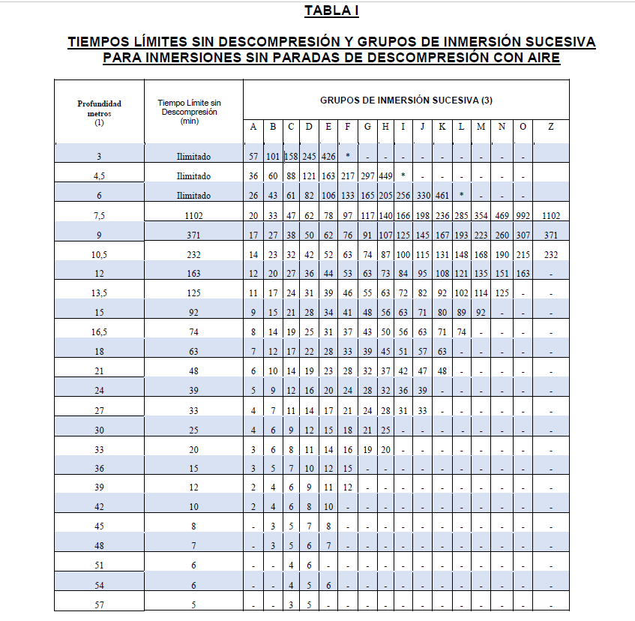
TABLA I

Slide 23
Ejercicio de empleo de tablas
Ejercicio
1.- ¿Cuál es el límite de tiempo para un buceo sin descompresión?
A una profundidad de buceo de 12 mts.
A una profundidad de buceo de 13 mts.
A una profundidad de buceo de 14 mts.
2.- ¿Cuál es el grupo de inmersión sucesiva para los siguientes buceos?
15 metros tiempo en el fondo 63 minutos.
18 metros, tiempo en el fondo 50 minutos.
20 metros, tiempo en el fondo 38 minutos

Slide 24
Buceo con descompresión
01
Introducción
02
Términos.
03
Inmersión sin descompresión.
04
Inmersión sucesiva.
05
Inmersión con descompresión.

Slide 25
Inmersión sucesiva
a.- Intervalo en Superficie (IS):
Tiempo que un buceador pasa en la superficie entre inmersiones. Comienza cuando el buceador llega a superficie y termina cuando inicia su siguiente descenso.
b.- Inmersión Sencilla:
Es aquella inmersión llevada a cabo después de que haya sido eliminado todo el nitrógeno residual de las inmersiones previas.
c.- Inmersión Continuada:
Una Inmersión Continuada, es aquella inmersión en la que el intervalo en superficie es menor de 10 minutos.

Slide 26
Inmersión sucesiva
d.- Inmersión Sucesiva:
Una Inmersión Sucesiva, es aquella inmersión en la cual aún tenemos nitrógeno residual en los tejidos correspondiente a una inmersión anterior. (El intervalo en superficie debe ser mayor de 10 minutos.)
e.- Nitrógeno Residual (NR):
Es el exceso de nitrógeno que permanece disuelto en los tejidos del buceador después llegar a superficie tras una inmersión. ( Este exceso de nitrógeno se eliminará gradualmente durante el intervalo en superficie)
Si en la Tabla de Descompresión con aire no figura ninguna letra de Inmersión Sucesiva para una inmersión, NO se pueden realizar Inmersiones Sucesivas a una profundidad mayor de 6 m.

Slide 27
Inmersión sucesiva
f.- Tiempo de Nitrógeno Residual (TNR):
El Tiempo de Nitrógeno Residual, es el tiempo que tenemos que añadir al tiempo en el fondo de la inmersión sucesiva, para compensar el nitrógeno que todavía está disuelto en los tejidos de un buceador después de la inmersión previa. El tiempo de nitrógeno residual se expresa en minutos.

Slide 28
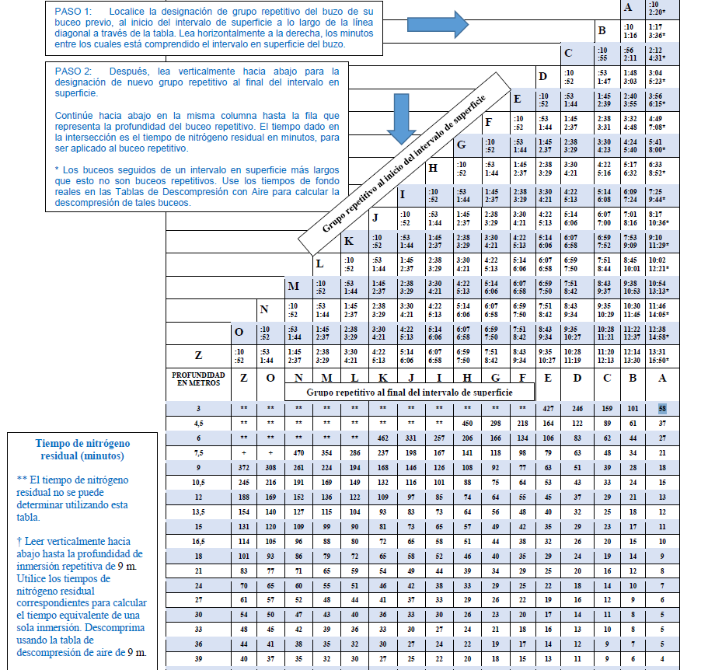
TABLA II
TIEMPOS DE NITRÓGENO RESIDUAL PARA INMERSIONES SUCESIVAS CON AIRE

Slide 29
Ejercicio de empleo de tablas
1.- ¿Cuál es el tiempo de nitrógeno residual después de un buceo a la siguiente profundidad y tiempo en superficie?
15 metros tiempo en el fondo 63 minutos. 9 minutos en superficie.
17 metros, tiempo en el fondo 50 minutos. 50 minutos en superficie.
19 metros, tiempo en el fondo 40 minutos. 2 horas en superficie.
16 metros, tiempo en el fondo 30 minutos. 7 horas en superficie
2.- ¿Cuál es el límite de tiempo para un buceo sin descompresión?
Inmersión a), vuelve a bucear a la misma profundidad.
Inmersión b), vuelve a bucear a la misma profundidad.
Inmersión c), vuelve a bucear a una profundidad de 20 mts.

Slide 30
Buceo con descompresión
01
Introducción
02
Términos.
03
Inmersión sin descompresión.
04
Inmersión sucesiva.
05
Inmersión con descompresión.

Slide 31
Inmersión con descompresión
1.- Parada de Descompresión:
Es la profundidad específica donde el buceador debe permanecer un tiempo dado por la tabla de descompresión (tiempo de parada) durante el ascenso para eliminar nitrógeno de los tejidos del organismo.
2.-Tiempo de Parada de Descompresión:
Para las paradas de descompresión con aire, el tiempo de la primera parada comienza cuando el buceador llega a la parada y termina cuando deja la parada. Para las siguientes paradas, el tiempo de las paradas comienza cuando el buceador deja la parada anterior y termina cuando deja la parada actual.
3.-Última Parada en el Agua:
La última parada en el agua para todas las descompresiones es a 6 metros

Slide 32
Inmersión con descompresión
TIEMPO TOTAL DE ASCENSO
4:00 min
SUPERFICIE
6 mts.
ASCENSO
TIEMPO A LA SUPERFICIE
00:40 min
1era PARADA
PARADA DE DESCOMPRESIÓN
TIEMPO EN LA PARADA
18 mts.
2:00 min
ASCENSO
TIEMPO A LA PRIMERA PARADA
1:20 min
FONDO
TIEMPO EN EL FONDO
65 min.

Slide 33
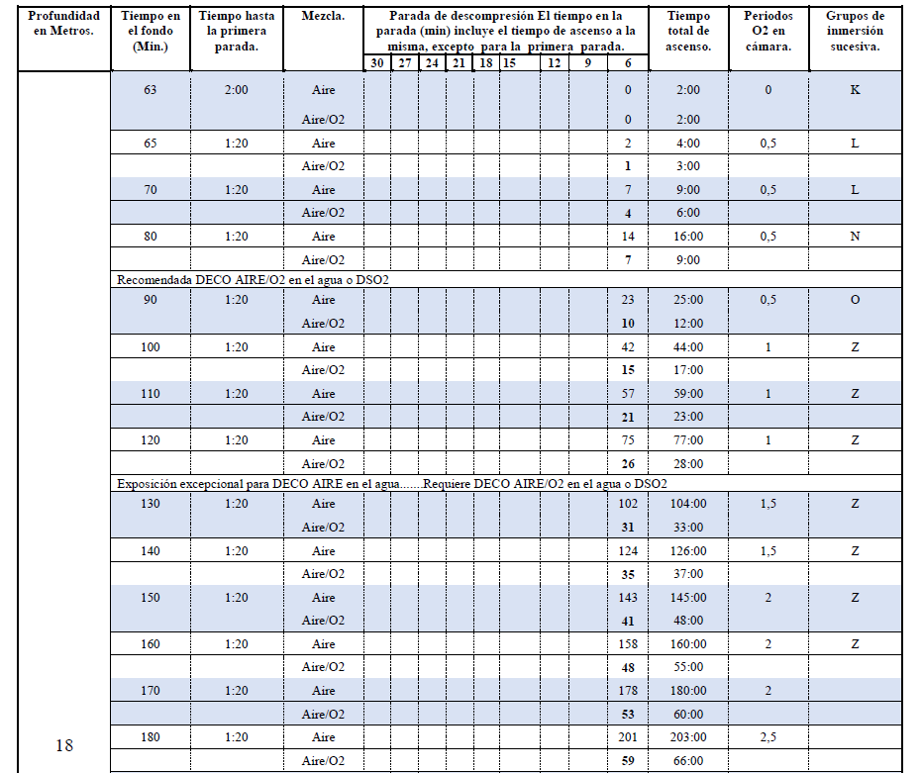
TABLA III
USAR FILA “AIRE”
EJ:
70 min. fondo
18

